Slide 1

Backend Development
Fazztrack Fullstack Web
Gunadi Pratama Sulistiawan

Slide 2
Backend Development
Node JS
Express JS
PostgreSQL
API

Slide 3

Node JS
Sebuah Async runtime/interpreter Javascript.
Sebelum adanya Node JS, javascript hanya bisa dijalankan melalui browser.
Node JS menjalankan V8 Engine yang merupakan inti dari google chrome

Slide 4
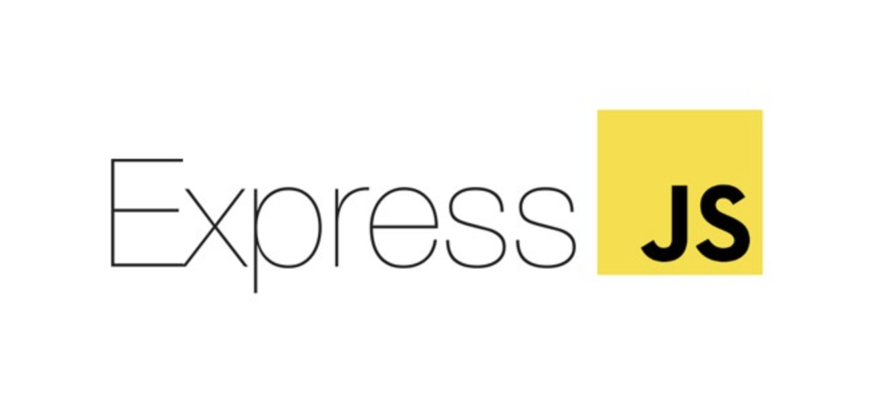
Express JS
Sebuah framework web app berbasis javascript.
Express JS digunakan sebagai framework Backend yang menangani fungsionalitas seperti routing dan session, request HTTP, error handling dll.

Slide 5
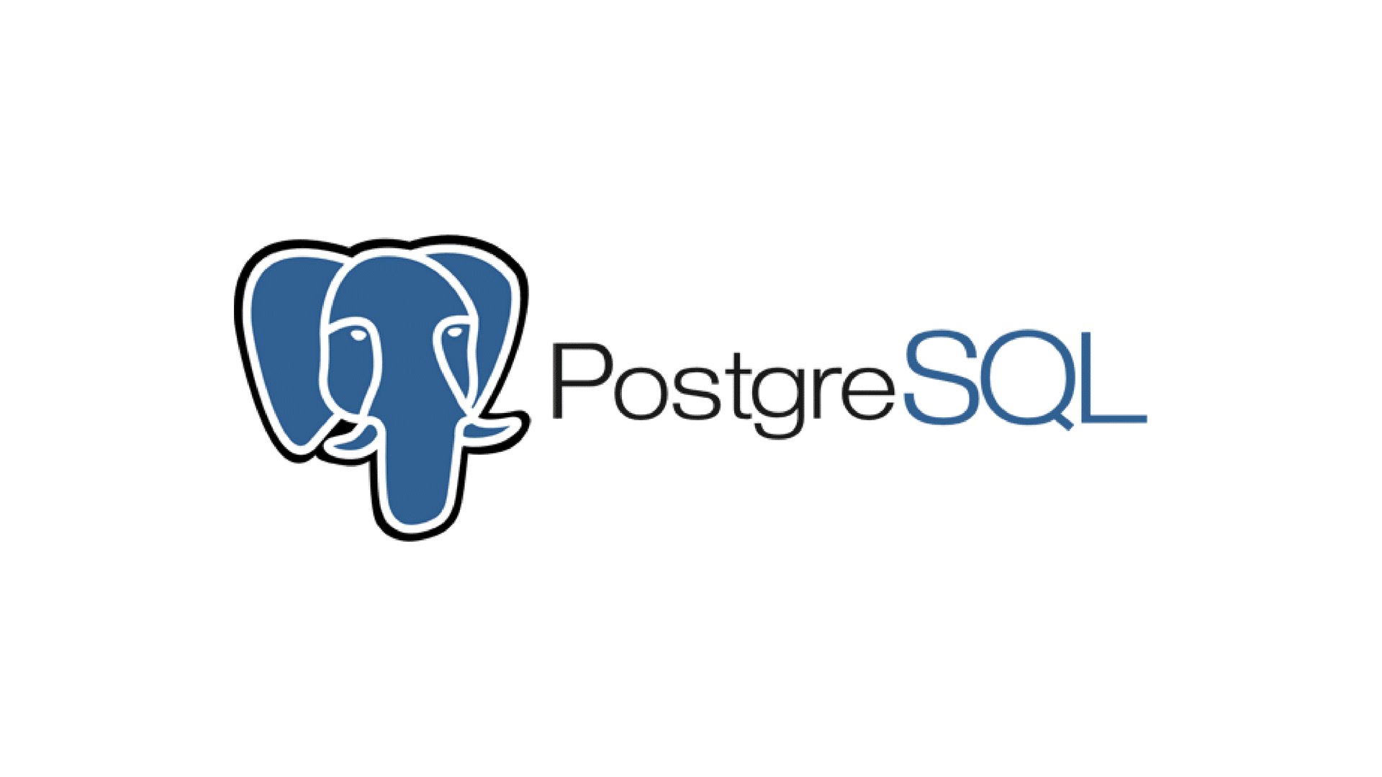
PostgreSQL
PostgreSQL adalah sebuah RDBMS yang bersifat open source.
Dalam hal skalabilitas PostgreSQL dapat diandalkan.

Slide 6
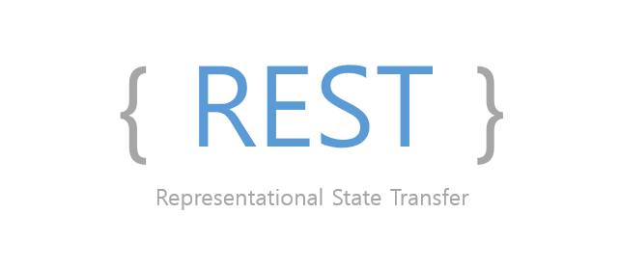
REST API
API secara umum adalah fungsi/aturan untuk dapat menghubungkan dua atau lebih platform berbeda.
Representational State Transfer (REST) adalah arsitektur perangkat lunak yang memberlakukan syarat mengenai cara API bekerja.
REST API adalah sebuah web service yang menangani pertukaran data.
Server yang menggunakan aturan REST API biasa disebut RESTFul API

Slide 7
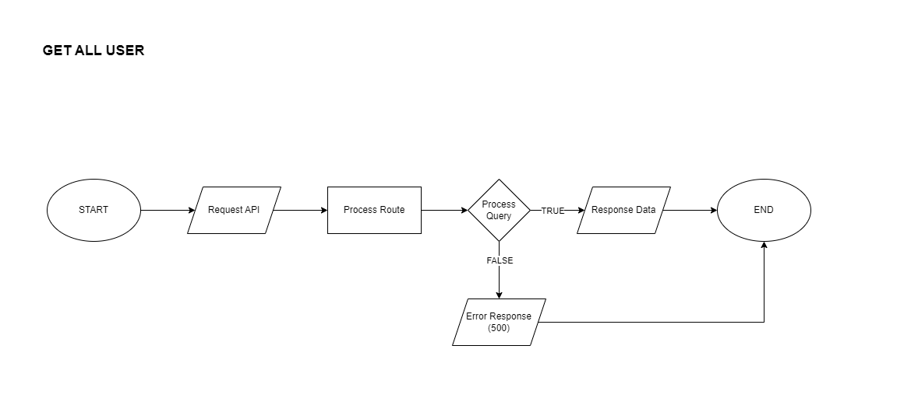
Business Process

Slide 8
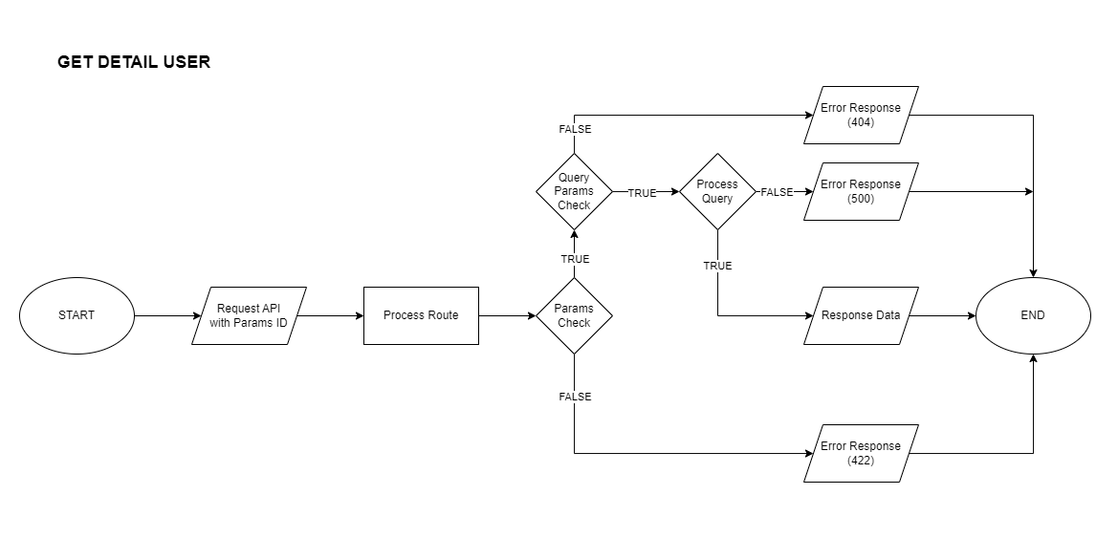
Business Process

Slide 9
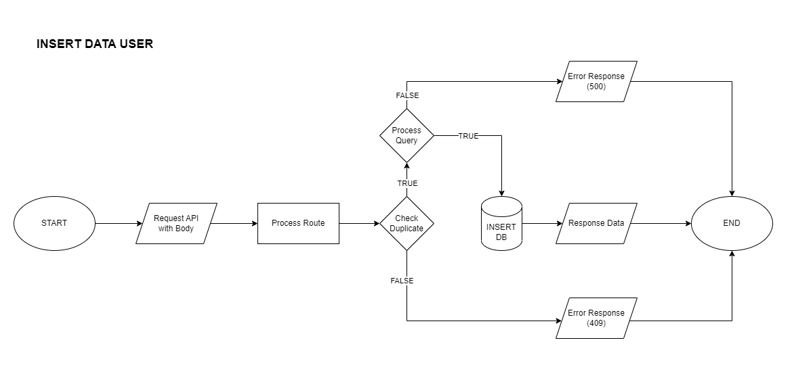
Business Process

Slide 10
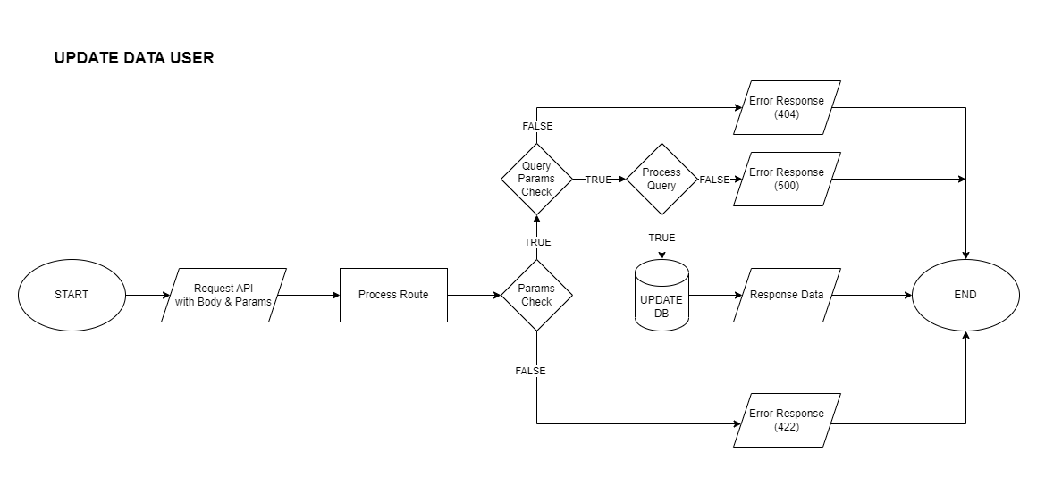
Business Process

Slide 11

Business Process

Slide 12
Terima Kasih

